Slide 1
КОНСПЕКТ УРОКА ПО ТЕМЕ
«THE PLACE WE LIVE IN»
ПОДТЕМА
«OUR FLAT»
РАЗРАБОТАЛА: Емелова Г.И.
учитель английского языка
МБОУ гимназии №136

Slide 2

Тип урока: комбинированный речевой
Тема: THE PLACE WE LIVE IN
Подтема: OUR FLAT
К этому уроку учащиеся
- познакомились и отработали:
Лексику, необходимую для обсуждения темы «Our Flat».
Грамматические явления:
а) оборот there is…, there are…
- научились обсуждать:
1) место, где они живут (свой город);
- овладели навыками
1) правильного использования оборота there is…, there are… при описании своего города
2)употребления неопределенного артикля a(an) с оборотом there is… с исчисляемыми существительными;

Slide 3
Цель урока: развитие иноязычной коммуникативной компетенции
Планируемые результаты:
Предметные: а) овладевать навыками чтения текста вслух и про себя, развивать языковую догадку; б) развивать способность к решению речемыслительной задачи, способность к логическому изложению; г) развивать умения слушать и понимать иноязычную речь.
Метапредметные:
Коммуникативные: понимать содержание прочитанного текста.
Регулятивные: осваивать способы решения проблем творческого и поискового характера.
Познавательные: осуществлять логические действия сравнения и установления аналогий, анализа и обобщения
Личностные: а) развитие учебно-познавательного интереса к новому учебному материалу и способам решения новой задачи; б) воспитание внимания и умения слушать друг друга; г) поддержание мотиваций к изучению иностранного языка.

Slide 4
Объект контроля: задания на отработку лексики по теме «Our Flat».
Предмет контроля: этапы работы на уроке.
Оборудование: 1) Компьютерная презентация;
2) картины детей по теме «Our Flat».
3) раздаточный материал с картинами мебели;
План урока:
I. I.Организационно-мотивационный этап
1. Организационный момент –1мин.
2. Речевая разминка – 2 мин.
3. Фонетическая зарядка – 2 мин.
II. Этап актуализации и пробного учебного действия.
1. Активизация лексики в речи учащихся по теме «Our Flat» – 5 мин.
2. Активизация грамматического материала - 5мин
3. Развитие навыков устной речи – 10мин
4. Физкультминутка – 1 мин.
III. Этап практического применения знаний, закрепление тематической лексики, изученных речевых клише
5. Развитие навыков чтения – 5 мин.
6.Развитие навыков аудирования– 4 мин.
7. Формирование спеллинговых навыков – 5мин
III. Этап рефлексии деятельности на уроке – 5 мин.
1. Рефлексия – 1 мин.
2. Выставление отметок – 2 мин.
3. Домашнее задание -2 мин.

Slide 5
1. Оргмомент.
(со звонком дети заходят в класс и встают в круг, учитель проводит с детьми небольшую разминку в кругу для создания атмосферы доброжелательности ).
Good morning, children! Nice to meet you! How are you, Jane? How are you, Sergey? Have you got a flat or a house, Kate? Is your flat cosy, Mike? How many rooms are there in your flat, Alex? Is there an arm-chair in your room, Julia? Is there a computer in your room, Anton?
Thank you, I am glad? You are ready for the lesson, take your places .
Now, look at the blackboard. What is the unit of our term? What is the topic of our lesson? Today we’ll describe the pictures, read the text and listen to the text

Slide 6

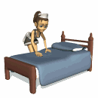
I. 2.ФОНЗАРЯДКА
Repeat after the announcer and then read these words
An armchair, a sofa, a wardrobe, a cupboard, a living-room, a dining-room, a bedroom, a kitchen, a carpet, a computer, a mirror, a curtain, a fridge, a stove, a fireplace, a vacuum-cleaner, a bed, go to bed, make one’s bed
She is

Slide 7
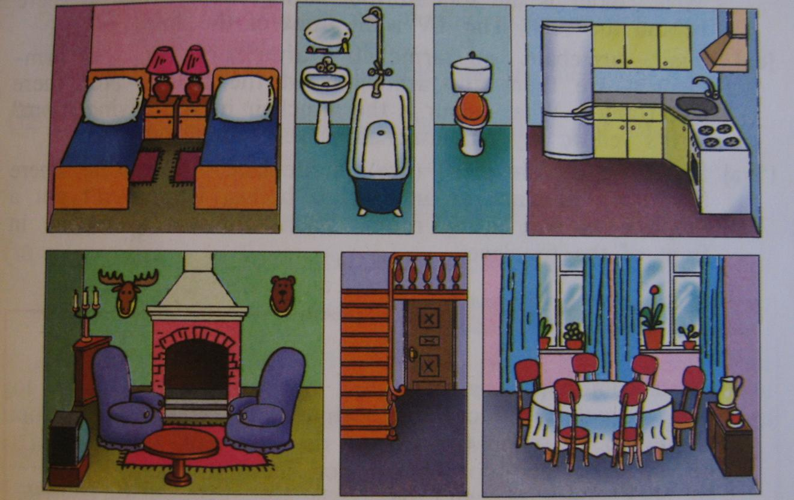
II.1Активизация лексики
Play a memory game. Look at the picture for a moment and then name all the rooms and the things you remember. Which of you can do it best? Work in pairs

Slide 8


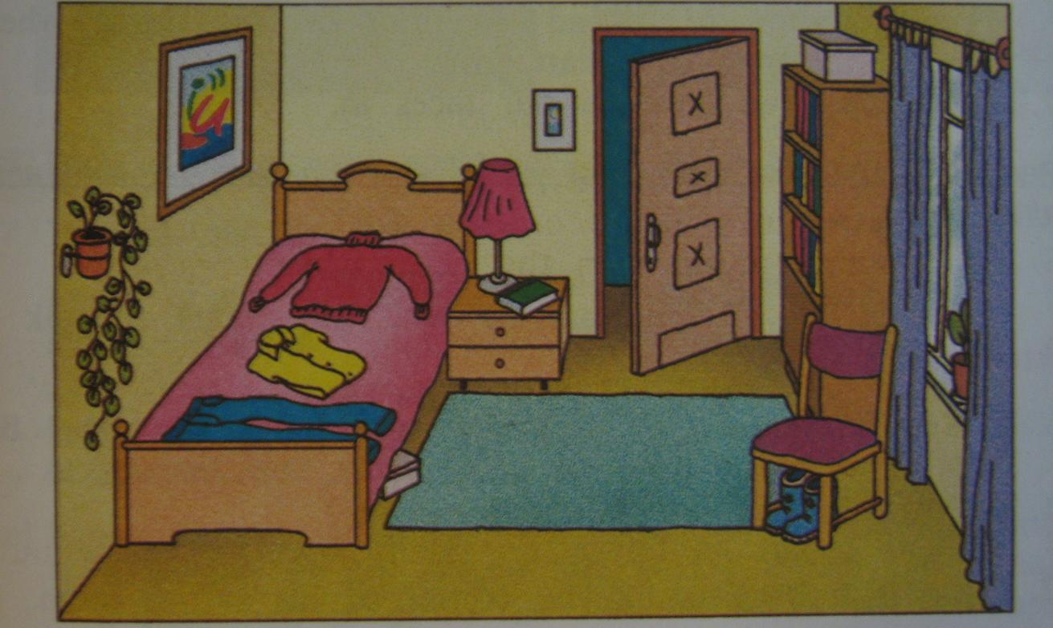
2. Активизация грамматического материала
LOOK AT THE PICTURE AND DESCRIBE NICK’S ROOM
USE “ THERE IS (THERE ARE) …..”

Slide 9
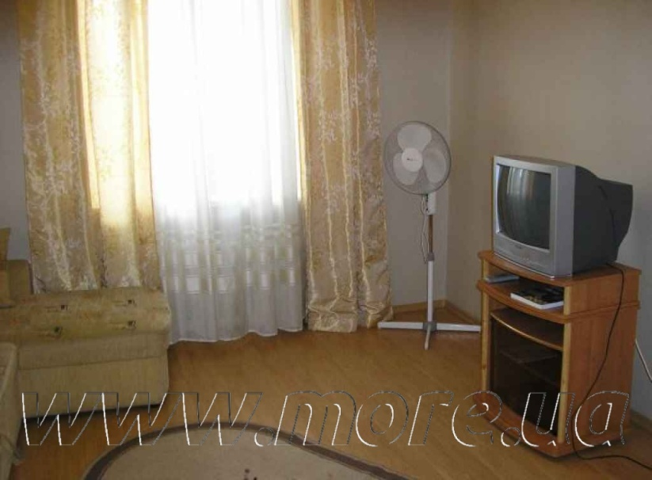
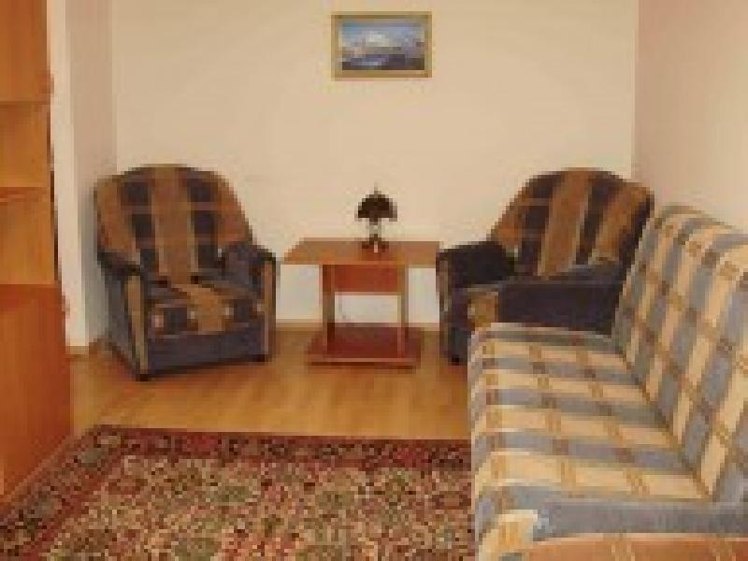
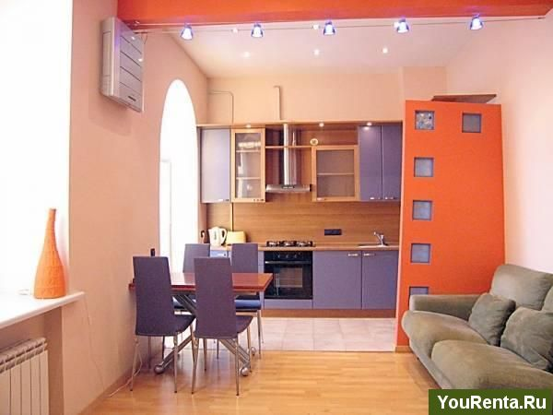
3. Развитие навыков устной речи.
Описание квартиры Ника по картине с использованием there is…, there are… . Let’s describe Nick’s room.
Б) Описание квартиры детей (проверка домашнего задания).

Slide 10
4.Физкультминутка
Above, on the left and on the right,
in front of and behind,
near, in and under,
in the middle and between
(выполняют движения руками под музыку)

Slide 11
5. Развитие навыков чтения с полным пониманием.
You have got a cosy room, it’s nice. But Alec lived in a small house in the country, but not long ago his family moved to a new flat in Moscow. Let’s read the text and say when the family left for Moscow. Exercise 14, p 101.
And now read the following statements and if you think they are wrong, correct them .Exercise 15 p.101

Slide 12
6. Формирование навыков аудирования
I also have a new flat and a room of my own. My room is cosy and I’d like to tell you about my room. You have a lot of different furniture on your tables. Listen to me and choose the furniture I have in my room. Be very attentive
Last year we moved into a new flat. It has got three rooms but it is not very large. I have the room of my own. It is not large but it is bright and warm. I have a small table and a chair in my room. There is a sofa and a comfortable armchair there. I often sit in the armchair and read books. I have got a TV-set but I haven’t got a computer in the room. There is a wardrobe and a mirror in my room. Of course, there is no fridge and stove in my room. They are in the kitchen.

Slide 13
III 1. Подведение итогов.
1. Рефлексия You worked hard , thank you. Let’s review what we did in the lesson? . Now listen to your marks. (оценки за описание квартиры Ника и своей квартиры ставятся сразу, можно также сразу поставить оценки за аудирование)
2. Домашнее задание.
Exercise16, p.102 1ряд 1задание, 2 ряд – 2задание, 3 ряд- 3 задание

